Slide 1
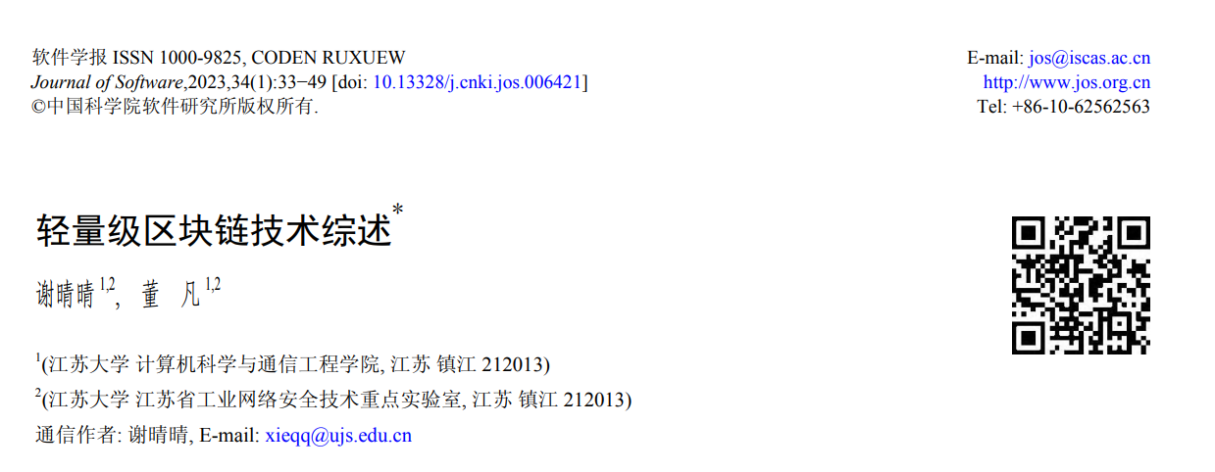
报告人： 罗荣
2023年6月20日

Slide 2
引 言
轻量级区块链技术
物联网中轻量级区块链应用架构
研究展望
结论

Slide 3
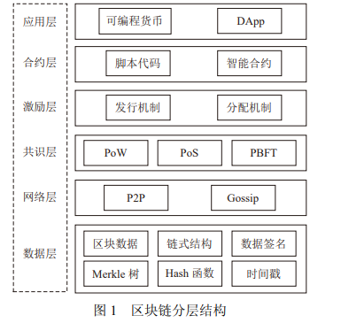
引 言
区块链是结合了 P2P (peer to peer) 网络、智能合约、共识机制、密码学等技术的新型的分布式账本技术, 凭 借着去中心化和账本数据不可篡改、公开透明等特性, 区块链的出现为解决传统服务架构下存在的安全和信任问题提供了新思路。
区块链本质是一个集成了 P2P 网络、智能合约、共识机制、密码学等技术的去中心化的分布式数据库。
其整体架构自上到下可以分为应用层、合约层、激励层、共识层、网络层和数据层。
Notes:
区块链，就是一个又一个区块组成的链条。每一个区块中保存了一定的信息，它们按照各自产生的时间顺序连接成链条。这个链条被保存在所有的服务器中，只要整个系统中有一台服务器可以工作，整条区块链就是安全的。这些服务器在区块链系统中被称为节点，它们为整个区块链系统提供存储空间和算力支持。如果要修改区块链中的信息，必须征得半数以上节点的同意并修改所有节点中的信息，而这些节点通常掌握在不同的主体手中，因此篡改区块链中的信息是一件极其困难的事。相比于传统的网络，区块链具有两大核心特点：一是数据难以篡改、二是去中心化。基于这两个特点，区块链所记录的信息更加真实可靠，可以帮助解决人们互不信任的问题。

Slide 4
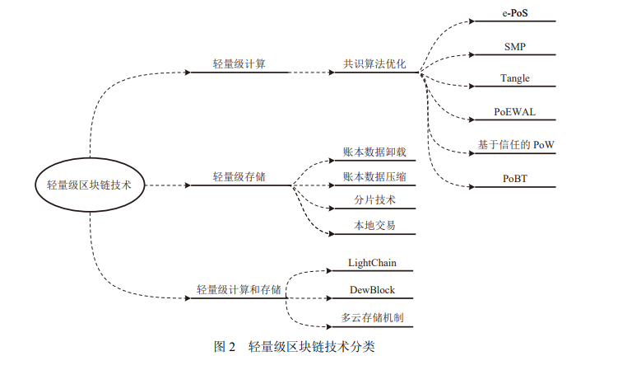
引 言
传统区块链技术仍然存在的问题:
在计算方面, 节点通过共识机制来竞争记账权, 此过程不仅造成大量计算资源的浪费, 同时极大地消耗电力资源。
在存储方面, 节点需要保存完整的区块链副本才能验证区块和交易, 由于数据的不可篡改性, 区块链账本随着时间的推移不断增长. 新加入区块链网络的节点需要下载巨大的账本数据。
为解决上述挑战, 许多专家和学者提出了轻量级区块链技术。
Notes:
2 区块链技术概述 目前的区块链系统主要有比特币、以太坊、超级账 本等。每个系统都有各自的特点,但是本质上都是类似 的。区块链体系架构整体上可以划分为网络层、共识 层、数据层、智能合约层和应用层 6 个层次 [1]。
2.1 网络层 区块链网络中的节点可以自由加入或退出,每两个 节点之间可以进行直接通信,不存在中心节点或中心机 构,因此,区块链网络选择 P2P 协议作为网络传输协 议。每个节点都有够自动发现邻居节点、向邻居节点广 播区块、接收邻居节点发来的区块等功能。
2.2 共识层 共识算法在区块链中扮演着重要角色,区块链系统 使用的共识算法不同于普通分布式系统使用的共识算法, 因为普通分布式系统的节点都是可控的,只存在节点故 障问题,不存在恶意节点的问题,但是区块链网络中的 节点会存在恶意节点问题,因此需要支持拜占庭容错。
2.3 数据层 数据层是区块链的存储的核心数据,区块链由区块 构成,区块中存储的数据主要由交易构成。区块链中的 最小数据单位是交易,交易记录着区块链中最重要的信 息,具体信息结构在不同的系统中各有不同,例如转账 记录、食品溯源记录、物流记录等,当然也可以是能源 交易记录。
2.4 智能合约层 智能合约在以太坊系统中得到完善和发展,在 Hyperledger Fabric 系统中的智能合约叫做链码,智能合约 是一些部署在区块链网络上的程序,当网络中发生了触 发智能合约执行的条件,智能合约就会自动执行,不需 要中心机构参与。
2.5 应用层 比特币系统的应用主要是数字货币的交易,以太坊 的应用层通过支持用户编写去中心化应用来丰富区块 链的应用场景,同时也有类似比特币的数字货币系统。

Slide 5
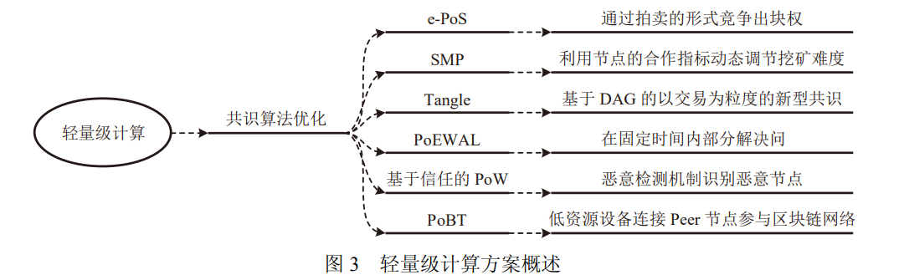
轻量级区块链技术
2.1 轻量级计算
区块链的算力消耗主要集中在矿工节点运行共识算法竞争记账权, 因此, 优化传统区块链的共识算法是轻量级计算研究的主要方向。图 3 展示了本文所列举的轻量级共识机制。
Notes:
4.1 模型架构设计
4.2 准入机制
4.3 交易流程
4.4 多种能源形式的交易

Slide 6
轻量级区块链技术
2.1.1 传统区块链共识算法
PoW共识的具体过程如下：
①矿工节点反复试错来改变 nonce 值,成为出块节点。
②出块节点构造新区块, 并在区块链网络中广播新区块。
③区块链网络中的其他节点验证区块和交易, 若区块和所有交易均合法, 那么将新区块写入区块链中, 同时进入下一轮共识;否则忽略该区块并继续本轮共识。
结论：在PoW共识中, 节点攻击成功概率非常低。PoW共识存在严重的能耗问题。
Notes:
4.1 模型架构设计
4.2 准入机制
4.3 交易流程
4.4 多种能源形式的交易

Slide 7
轻量级区块链技术
2.1.1 传统区块链共识算法
币龄：节点持有代币的数量与持有时间的乘积。
coinage = coins×age
PoS 共识的具体过程如下:
① 用户通过质押持有的代币来获取币龄, 币龄越长成为出块节点的概率越大。
② 出块节点收集合法交易, 打包进新区块中, 并将新区块广播到区块链中。
③ 区块链网络中的其他对等节点对新区块进行验证。
结论：在 PoS 共识中, 挖矿过程消耗少量的算力; 节点发动攻击需要控制全网 51% 的权益, 安全性高;容易形成马太效应。
Notes:
4.1 模型架构设计
4.2 准入机制
4.3 交易流程
4.4 多种能源形式的交易

Slide 8
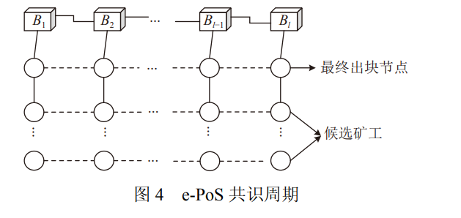
轻量级区块链技术
(1) e-PoS (extended PoS)
e-PoS共识的具体过程：
①上一轮周期的出块节点构造区块,并计算每个区块的基线权益。
②通过拍卖竞争记账权。
③最终选定的出块节点将自身余额质押到智能合约中,同时获得对应区块。
④区块链网络中的其他对等节点验证新区块及对应出块节点的签名。
⑤上一轮周期的出块节点执行智能合约,将控制权转移给本轮周期挑选的出块节点,同时开启下一轮周期的共识。
结论：无复杂的密码学算法，能耗比PoS低；整体过程更加公平；会增加额外的计算开销和通信带宽开销。
Notes:
4.1 模型架构设计
4.2 准入机制
4.3 交易流程
4.4 多种能源形式的交易

Slide 9
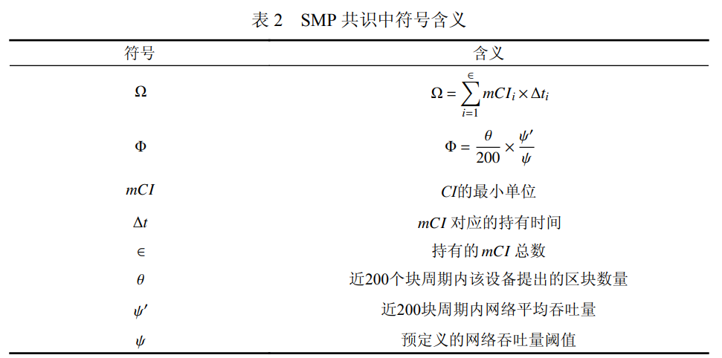
轻量级区块链技术
(2) SMP (synergistic multiple proof)
SMP 共识具体过程：
① 节点反复试错来找到 nonce 值, 找到最先满足公式 的 nonce 值的节点就为出块节点。
② 出块节点负责收集合法交易, 将其打包进区 块, 并将新区块广播到区块链网络中。
③ 区块链网络中的其他节点对新区块进行验证。
结论：SMP开挖难度比PoW小，减少了计算力的浪费;可防止马太效应。
Notes:
4.1 模型架构设计
4.2 准入机制
4.3 交易流程
4.4 多种能源形式的交易

Slide 10
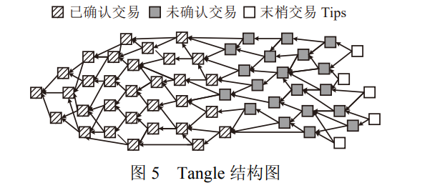
轻量级区块链技术
(3) Tangle (缠绕)
Tangle 共识的具体过程：
① 节点在发起新交易时, 需要在区块链网络中随机寻找两笔 tips ，验证这两笔 tips 是否与历史交易有冲突。
② 每笔交易会直接验证两笔前缀交易, 并间接验证这两笔前缀交易直接和间接指向的更早的交易. 当交易被直接或间接验证的次数达到阈值时, 该笔交易就在全网达成共识。
结论：剔除了矿工的角色，节点不需要竞争记账权，极大的减少了共识的算力；交易并行处理，提高了运行效率；缺乏安全性。
Notes:
4.1 模型架构设计
4.2 准入机制
4.3 交易流程
4.4 多种能源形式的交易

Slide 11
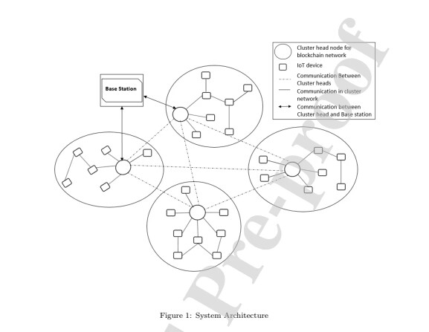
轻量级区块链技术
(4) PoEWAL (proof of elapsed work and luck)
PoEWAL 共识的具体过程：
① 矿工节点在给定的时间内运行哈希运算, 以最多连续零的输出值作为输出的矿工获得记账权。
② 若多个矿工节点拥有相同最高数量的连续零, 比较作为哈希运算输入的随机数的值, 拥有较低输入的矿工获得记账权。
③ 获得记账权的矿工节点构造新区块, 广播到区块链网络中。
④ 区块链网络中的其他节点验证区块和交易。
结论：调整给定时间大小，可以有效的降低资源的消耗； 类似与PoW,拥有算力高的节点仍然具有优势。
Notes:
4.1 模型架构设计
4.2 准入机制
4.3 交易流程
4.4 多种能源形式的交易

Slide 12
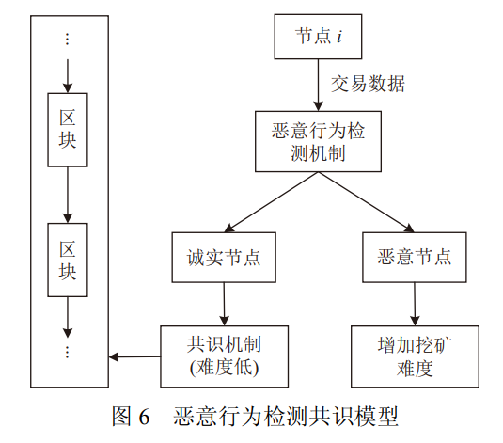
轻量级区块链技术
(5) 基于信任的 PoW 机制
能有效解决PoW 共识中的高能耗问题。该方案引入节点信用值的属性, 信用值越高的节点挖矿难度越低。 它利用恶意行为检测机制, 把节点的行为分为积极和消极两方面, 积极行为有助于提高节点的信用值, 而消极行为则会降低节点的信用值。
结论：通过这种方式，恶意节点将永远得不到记账权，能减少恶意攻击行为，增强区块链网络安全性;但会带来额外的计算开销。
Notes:
4.1 模型架构设计
4.2 准入机制
4.3 交易流程
4.4 多种能源形式的交易

Slide 13
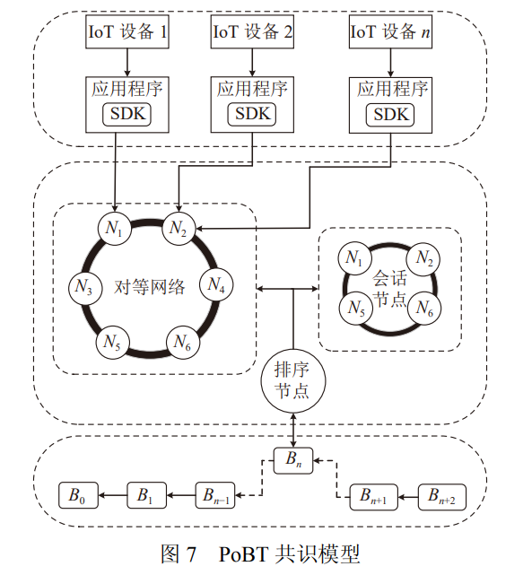
轻量级区块链技术
(6) PoBT (proof of block and trade)
PoBT共识过程如下。
①物联网设备形成交易提案通过SDK发送到与其连接的Peer节点。
②连接交易双方的Peer节点执行交易,然后发送到排序节点。
③交易在排序节点中形成候选区块,在区块提交前,由排序节点执行相应算法挑选出参与本区块交易的Peer
节点形成一个会话,区块和区块中的交易由这些会话节点进行验证。
④排序节点为每个会话节点分配一组交易,会话节点验证完所有交易后会返回给排序节点一个完成的响应。
结论：提出了矿工的角色，无需浪费大量的计算资源；中心化程度不高，共识过程严重依赖排序节点。
Notes:
4.1 模型架构设计
4.2 准入机制
4.3 交易流程
4.4 多种能源形式的交易

Slide 14
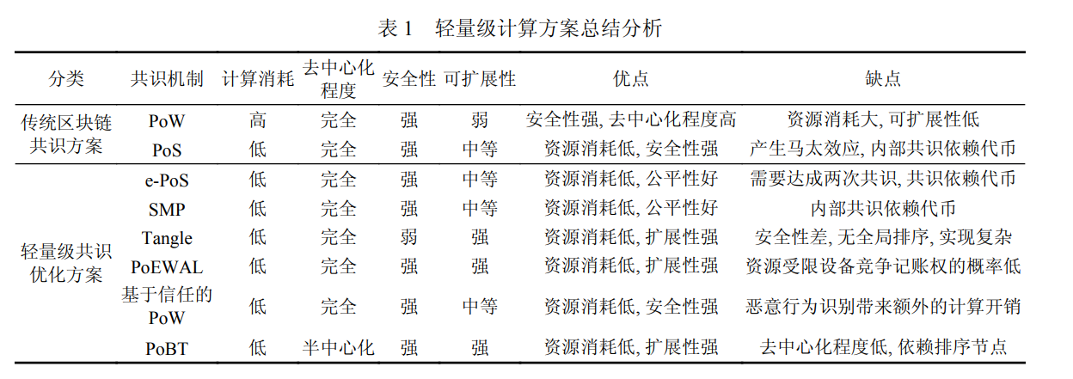
轻量级区块链技术
Notes:
4.1 模型架构设计
4.2 准入机制
4.3 交易流程
4.4 多种能源形式的交易

Slide 15
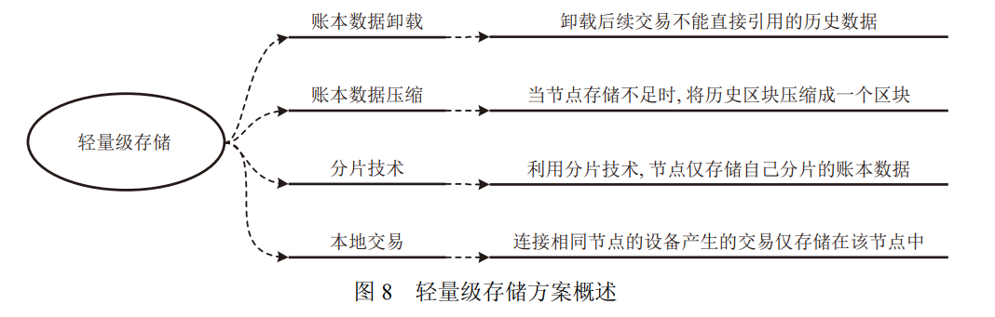
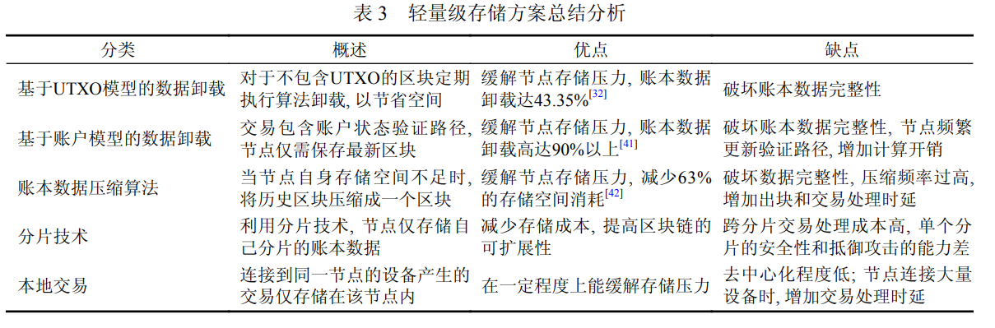
轻量级区块链技术
2.2 轻量级存储
Notes:
4.1 模型架构设计
4.2 准入机制
4.3 交易流程
4.4 多种能源形式的交易

Slide 16
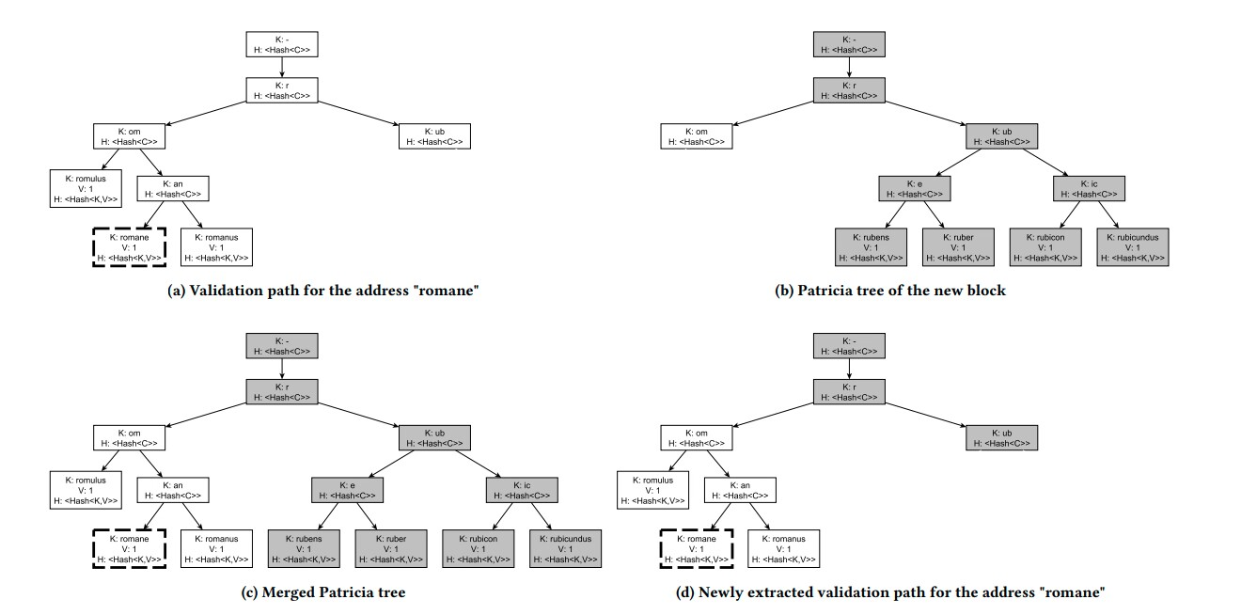
轻量级区块链技术
2.2 轻量级存储
2.2.1 基于账户模型的数据卸载
基本思想：财产证明。
主要过程：
节点通过最新区块的状态树提取自己账户的验证路径。
每当有新的区块产生时, 节点都需要更新自己账户的验证路径。
所提交的交易中包含最新验证径。
结论：验证交易不需要历史区块，节点可以在存储空间不足时删除历史区块。
Notes:
4.1 模型架构设计
4.2 准入机制
4.3 交易流程
4.4 多种能源形式的交易

Slide 17
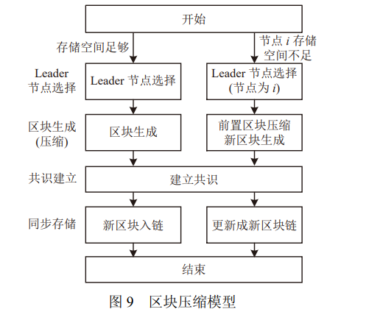
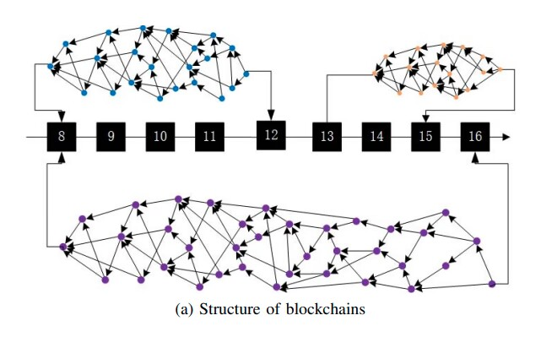
轻量级区块链技术
2.2 轻量级存储
2.2.2 账本数据压缩
2.2.3 分片技术
Notes:
4.1 模型架构设计
4.2 准入机制
4.3 交易流程
4.4 多种能源形式的交易

Slide 18
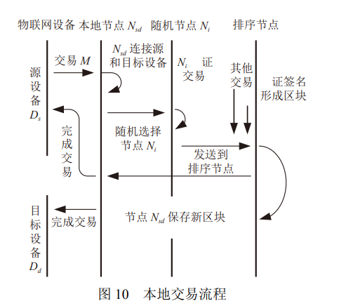
轻量级区块链技术
2.2 轻量级存储
2.2.4 本地交易
本地交易过程：
源设备 Ds 发起交易 M, 与之连接的节点 Nsd 在此过程中被定义为本地节点。
确定源设备和目标设备连接到本地节点，本地节点就验证源设备 Ds 和目标设备 Dd 的签名。
请求排序节点选择一个随机节点 Ni 来验证交易 M。
M发送到排序节点, 排序节点收集本地节点Nsd的本地交易, 构造新区块并签名, 该本地节点 Nsd 保存新区块。
结论：本地交易能有效降低区块链账本的增长速度;仅适用于特定的系统框架，无法推广到其他类型的区块链系统。
Notes:
4.1 模型架构设计
4.2 准入机制
4.3 交易流程
4.4 多种能源形式的交易

Slide 19
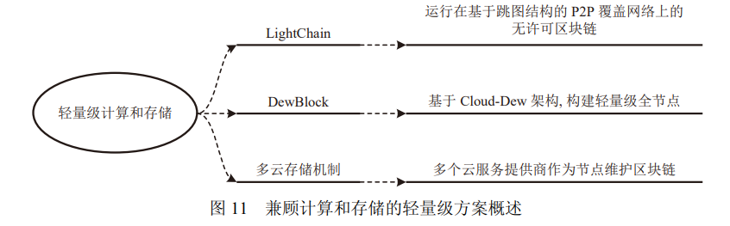
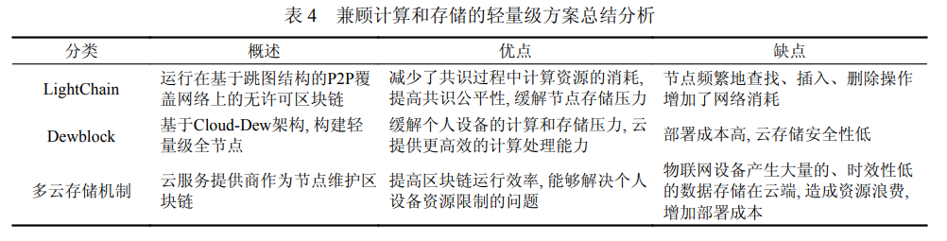
轻量级区块链技术
2.3 兼顾计算和存储的轻量级方案
Notes:
4.1 模型架构设计
4.2 准入机制
4.3 交易流程
4.4 多种能源形式的交易

Slide 20
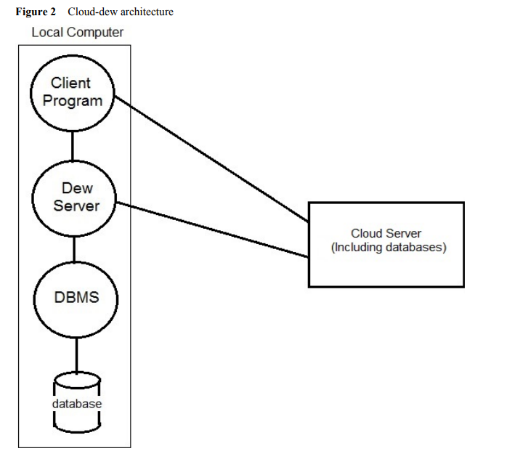
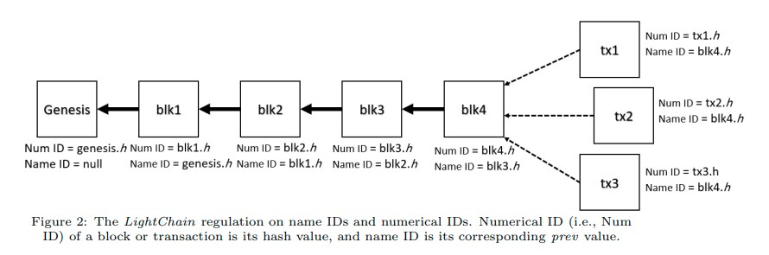
基于区块链分布式能源网络交易模型
2.3 兼顾计算和存储的轻量级方案
2.DewBlock
1.Light Chain
结论：减少了计算资源的消耗, 提高共识公平性;但是节点频繁地查找、插入、删除操作增加了网络消耗。
结论：将区块链的存储和计算工作集中在云服务器中, 以此来缓解个人设备的计算和 存储压力。
Notes:
SM:智能电表
MN:挖掘结点

Slide 21
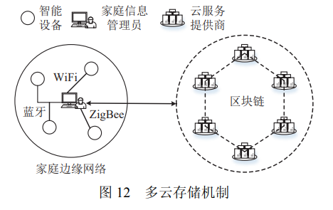
基于区块链分布式能源网络交易模型
2.3 兼顾计算和存储的轻量级方案
3.多云存储机制
云服务提供商作为区块链网络中的对等节点负责维护区块链, 每个云服务提供商都保存完整的区块链副本. 为了保证上传到云上的数据的完整性和正确性, 采用基于身份的代理聚合签名 IBPAS方案, 每个智能设备生成一个唯一的身份 ID ，设备生成的数据都需要签名以保证数据完整性。
结论：该方案采用多个云服务提供商节点来运行维护区块链, 能够解决资源受限的物联网设备无法部署区块链的问题; 同时 IBPAS 签名方案能 够提高验证速度, 压缩区块存储空间, 减少通信带宽。
Notes:
如图所示,多个燃气公司接入区块链网络后,用户可以自由的选择燃气供给方,类似于电力的交易过程,燃气的交易过程也是无需第三方或系统维护人员参与的。另外,本模型的区块链网络支持构建多个通信通道,每个通信通道包含多个成员,每个成员也可以参与多个通信通道。通过在不同通信通道上部署各自的智能合约,可以构建微型能源交易系统,这样用户可以根据能源的运输成本或市场情况等制定灵活的价格策略。

Slide 22
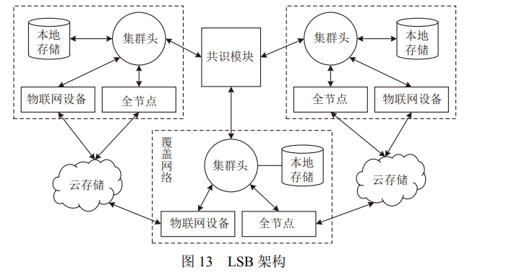
物联网中轻量级区块链应用架构
物联网设备以轻节点-全节点身份参与区块链
结论：这个区块链架构能有机的结合物联网各层设备, 并利用轻量级区块链技术能有效解决低资源设备无法满足传统区块链的高算力要求以及无法存储完整区块链账本的问题, 更好地促进了区块链与物联网等资源受限场景的融合发展。
Notes:
实验1使用Go语言分别实现了RSA签名和BLS签名,并测试了签名10次、20次、30次、40次和50次所消耗的时间。
实验2使用Go语言实现了BLS聚合签名,并验证了聚合签名的耗时情况。实验从300次聚合签名到1000次聚合签名,耗时依次增加,从整体来看耗时不多,即使聚合1000次签名也只用了0.5毫秒左右的时间。

Slide 23
研究展望与结论
研究展望
轻量级区块链技术研究具有重要现实意义, 未来可以从以下方面展开研究：
多级共识机制研究
共识融合分片技术
账本数据的合理优化
安全性和隐私保护
结论
本文总结了部分典型的应用在资源受限的场景中的轻量级区块链方案, 通过对比分析, 这些方案虽然在一定程度上能够缓解传统区块链的弊端, 但仍然存在一些缺点, 如安全性不高, 缺乏隐私保护等。因此, 需要更加深入的研究轻量级区块链技术, 推动区块链的融合发展。

